Slide 1
LA PUBBLICITÀ OCCULTA

Slide 2
LA PUBBLICITÀ OCCULTA È UNA TIPOLOGIA DI PUBBLICITÀ CHE COMPARE IN MANIERA NON PALESE NEI LUOGHI NON DEPUTATI A SCOPO PUBBLICITARIO.
ANCHE LA PUBBLICITÀ INDIRETTA COMPARE IN SPAZI NON DEPUTATI A TALE SCOPO MA LA DIFFERENZA, RISPETTO A QUELLA OCCULTA, RISIEDE PROPRIO NELLA SUA VISIBILITÀ.
La pubblicità occulta riesce a oltrepassare la normale percezione delle cose, così che il consumatore non è in grado di recepire il messaggio attraverso la mente cosciente.
La pubblicità occulta induce in errore i consumatori in quanto, non rende esplicita la finalità promozionale delle proprie dichiarazioni e potrebbe potenzialmente deviare il comportamento dei consumatori.

Slide 3
AGCM: «il divieto di pubblicità occulta ha portata generale»
“La finalità promozionale, ove sussistente, in relazione a tutti i contenuti diffusi mediante social media, deve essere sempre chiaramente riconoscibile attraverso l’inserimento di avvertenze, – quali, ad es , #pubblicità, #sponsorizzato, #advertising, #inserzioneapagamento, o, nel caso di fornitura del bene ancorché a titolo gratuito, #prodottofornitoda; diciture alle quali far sempre seguire il nome del marchio”.
6 AGOSTO 2018
Cosa succede in caso di violazione della normativa?
Chiunque violi le regole previste dall’AGCM, è soggetto a provvedimenti e sanzioni che vanno dal semplice accertamento delle pratiche ritenute sospette, alla sospensione delle pratiche commerciali in esame, fino a sanzioni pecuniarie molto pesanti. L’articolo 27 del D.Lgs. 206/2005 (Codice del Consumo) stabilisce tra i 5.000 e i 5.000.000 di euro l’ammontare minimo e massimo di queste sanzioni. Il minimo sale fino a 50.000 se il messaggio pubblicitario mette a rischio la sicurezza di bambini e adolescenti.

Slide 4
Sulle auto di una nota casa produttrice di auto, compare un riferimento ad una tipologia di sigarette:

Slide 5
Nel logo di un prodotto dolciario a base di cioccolato, compare l’immagine di una montagna che in realtà nasconde la silhouette di un orso, simbolo della città dove si produce il cioccolato:

Slide 6
LA PUBBLICITÀ OCCULTA SUL FUMO

Slide 7
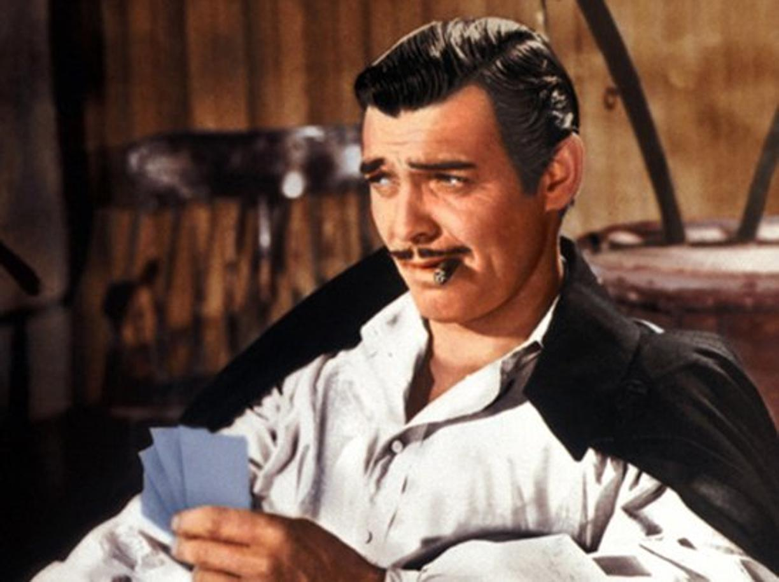
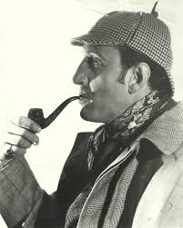
SI PENSI PER ESEMPIO AL PERSONAGGIO DI CLARK GABLE IN «VIA COL VENTO» FILM DEL 1939
O A QUELLA DI BASIL RATHBONE IN «LE AVVENTURE DI SHERLOCK HOLMES», FILM DEL 1942

Slide 8
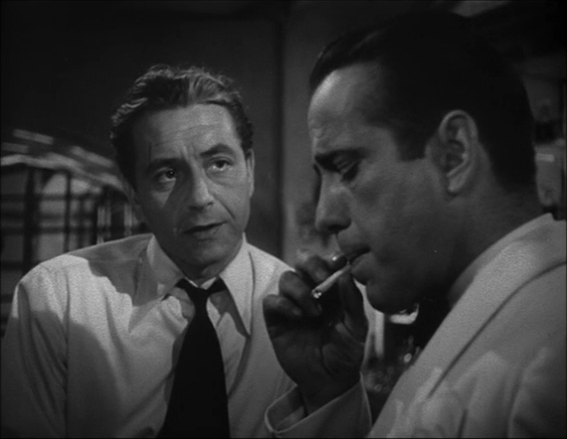
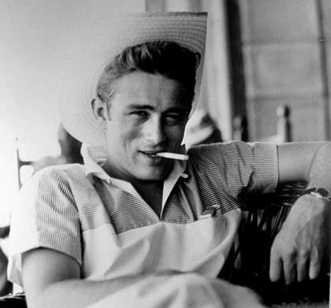
ED OVVIAMENTE ALLA FIGURA FORSE PIÙ ICONICA DI TUTTE, CIOÈ HUMPHREY BOGART IN «CASABLANCA», FILM DEL 1942, ED IN «LA REGINA D’AFRICA» 1951
OPPURE ANCORA, IN TEMPI PIÙ RECENTI JAMES DEAN IN «GIOVENTÙ BRUCIATA», FILM DEL 1955

Slide 9
MA NON SOLO PERSONAGGI MASCHILI, ANCHE FEMMINILI, COME RITA HAYWORTH IN «GILDA», FILM DEL 1946

Slide 10
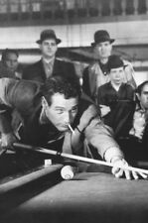
Ma anche in tempi ben più recenti: pensiamo a PAUL NEWMAN in «L’appartamento» film del 1960, ed in «Lo spaccone», film del 1961, dove il fumare incessante di Paul e del suo avversario «Minnesota Fats», rappresentano veri e proprio oggetti di scena essenziali alla rappresentazione dell’ambiente in cui si svolge la storia.

Slide 11
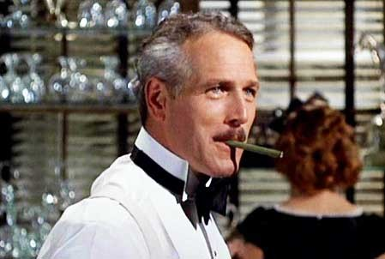
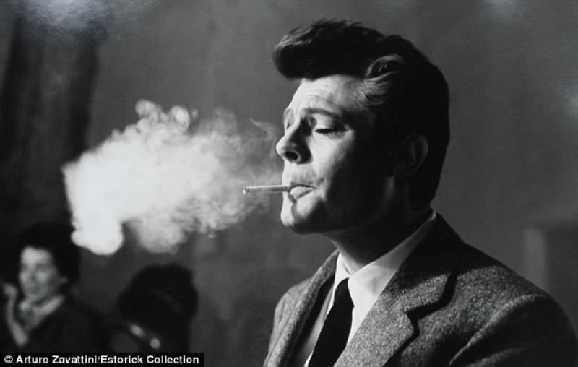
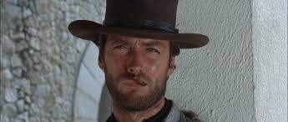
E PER RIMANERE ANCORA A PAUL NEWMAN (PERALTRO MORTO DI CANCRO AI POLMONI NEL 2008) PENSIAMO AL PERSONAGGIO INTERPRETATO NE «LA STANGATA» FILM DEL 1973
MA NON SOLO CINEMA AMERICANO, PENSIAMO ANCHE AL CINEMA ITALIANO DI QUEGLI ANNI:
CLINT EASTWOOD IN «PER UN PUGNO DI DOLLARI», FILM DEL 1964
MARCELLO MASTROIANNI IN «LA DOLCE VITA», FILM DEL 1960

Slide 12
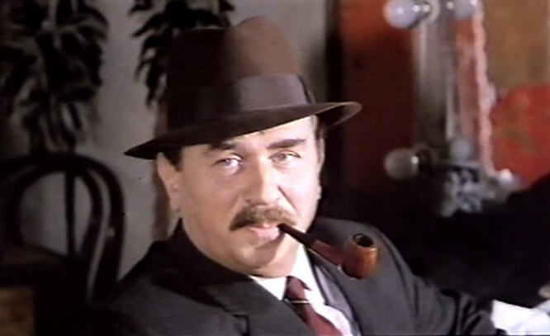
Pensiamo anche ad uno dei personaggi più emblematici della produzione televisiva italiana, cioè il «Commissario Maigret» interpretato da Gino Cervi, difficile da pensare senza l’immancabile pipa (serie trasmessa dalla Rai nel 1964, seguita da una seconda nel 1966).

Slide 13
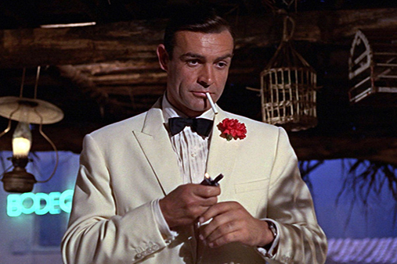
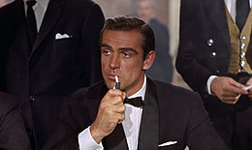
Della capacità del cinema e dei suoi popolari personaggi di influenzare il costume, i comportamenti ed ovviamente anche i costumi di intere generazioni sono state ben consapevoli, non solo le industrie, ma anche le autorità sanitarie di vari Paesi, che, preoccupati dalla luce favorevole in cui il fumo era posto soprattutto agli occhi degli spettatori più giovani, solo nel 1999 sono riusciti a far diventare non fumatore uno dei personaggi più popolari e longevi della cinematografia mondiale, che fin dal primo film e con i suoi successivi eredi si caratterizzava per avere molto spesso una sigaretta in bocca.
Il personaggio di James Bond, nei romanzi di Ian Fleming veniva descritto come un accanito fumatore di ben 60 sigarette al giorno, e solo da diciannovesimo film della seria, con interprete Pierce Brosnan si astenne dal tabacco.

Slide 14
Senza considerare i programmi televisivi degli anni Sessanta / Settanta in cui difficilmente si poteva assistere ad un programma di approfondimento giornalistico o di intrattenimento senza che alcuno di coloro che vi prendevano parte si accendesse prima o poi una sigaretta, mentre le trasmissioni di propaganda elettorale ed i dibattiti fra gli esponenti dei vari partiti (le cd. Tribune politiche) si svolgevano generalmente tra persone che dopo breve tempo si ritrovavano avvolte in dense nuvole di fumo, create da sigarette o pipe che quasi tutti fumavano, senza preoccupazione alcuna per la propria salute o per il messaggio trasmesso in televisione.

Slide 15
Il Consiglio di Stato, con provvedimento n. 1929/03, ha sancito il divieto assoluto di ogni forma di pubblicità dei prodotti da fumo, anche mediante strumenti indiretti e occulti. Ne consegue che deve considerarsi ingannevole la pubblicità di una marca di sigarette attuata in forma indiretta o occulta all'interno di una pellicola cinematografica.
Il Consiglio di Stato ha dunque accolto il ricorso sulla base di alcuni principi:
Divieto di pubblicità dei prodotti da fumo, nazionali o esteri;
divieto delle "forme indirette di propaganda pubblicitaria" effettuate mediante messaggi occulti, sempre che sussista una "connessione tra l'attività pubblicitaria ed i prodotti da fumo", ed il messaggio adottato sia "concretamente idoneo a determinare l'incremento del consumo del prodotto da fumo";
divieto del c.d. "product placement" che costituisce una forma di pubblicità non trasparente, giacché il consumatore viene "aggredito" abusando della sua fiducia in "quella che ritiene essere una fonte neutrale", come una pellicola cinematografica.

Slide 16
Ma anche in tempi più recenti si è riaperto il dibattito:
Secondo uno studio, commissionato da The Truth Initiative, la più grande no-profit antifumo americana, analizzando i 14 show più popolari nella fascia di età 15-24, relativi alla piattaforma Netflix, i ricercatori hanno trovato ben 182 scene di fumo in Stranger Things, che è di gran lunga la serie con il più alto tasso di nicotina tra quelle prese in considerazione. The Walking Dead seconda in classifica ne ha circa la metà, 94.
Oltre a Stranger Things si vedono un po' troppe sigarette quasi ovunque, con Orange Is the New Black e House of Cards intorno a quota 45 scene. Davvero troppe secondo The Truth Initiative, il cui CEO Robert Koval ha parlato di "un ritorno pervasivo del fumo sugli schermi che sta rendendo glamour e rinormalizzando agli occhi di milioni di giovani impressionabili un vizio mortale»

Slide 17
Il problema è che i servizi di streaming, come Netflix, non sono sottoposti alle stesse leggi delle televisioni per quanto riguarda il divieto di pubblicità al tabacco, né alle stesse consuetudini di autoregolamentazione. Da qui la preoccupazione crescente delle associazioni specializzate.
Per fortuna a Luglio 2019 Netflix ha deciso di eliminare la rappresentazione di ogni tipo di fumo dalle scene delle proprie produzioni originali contrassegnate come adatte alla visione da parte dei minori di 14 anni, con la necessaria specifica “se non per esigenze di accuratezza storica o fattuale”.

Slide 18
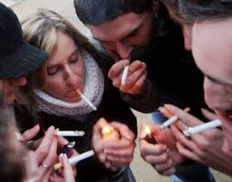
PERCHÉ È COSÌ IMPORTANTE LIMITARE LE SCENE DI FUMO NELLE SERIE TV RIVOLTE AI RAGAZZI?
Questo perché uno studio del 2009 pubblicato su «Current Directions in Psychological Science» i teenager esposti spesso a scene di fumo sullo schermo abbiano probabilità tre volte maggiori di cominciare a fumare rispetto ai coetanei che vedono solo programmi “smoke free”, soprattutto se il loro effettivo ambiente di origine non li mette a contatto diretto con fumo di sigaretta, ad esempio se i loro genitori non sono fumatori. E pare che ben il 90% di loro (dati italiani del Global Youth Tobacco Survey 2018) sia abituato a veder fumare in tv.

